Slide 1
FOLDER GRANT / BETA
업무 요청부터 권한 적용까지
Folder Grant API + Client 프로그램 소개
익숙한 BUS 업무 흐름에
서버 중심의 권한 처리를 더합니다.
BETA
API 0.4.0
Client 1.1.0
권한 요청 조회 · 신규 프로젝트 생성 · 결과 확인 · BUS 완료
제한된 시험 대상부터 검증하는 Beta 릴리스
내부 베타 소개 · 2026-10-23 · API 0.4.0 / Client 1.1.0
01

Slide 2
FOLDER GRANT / BETA
업무 화면과 권한 실행의 역할을 나눴습니다
사용자는 Client에서 요청을 확인하고, 서버는 정해진 정책으로 작업을 처리합니다.
01 사용자 경험
02 실행 기준
03 결과 확인
조회부터 완료까지
권한 정책을 서버에
단계별 이력 확인
BUS 조회·완료 흐름을 유지하고
수동·Excel 입력도 지원합니다.
AD 그룹과 폴더 ACL 처리를
API 서버에서 수행합니다.
일부 단계가 실패해도 원인과
이전 성공 결과를 확인합니다.
내부 베타 소개 · 2026-10-23 · API 0.4.0 / Client 1.1.0
02

Slide 3
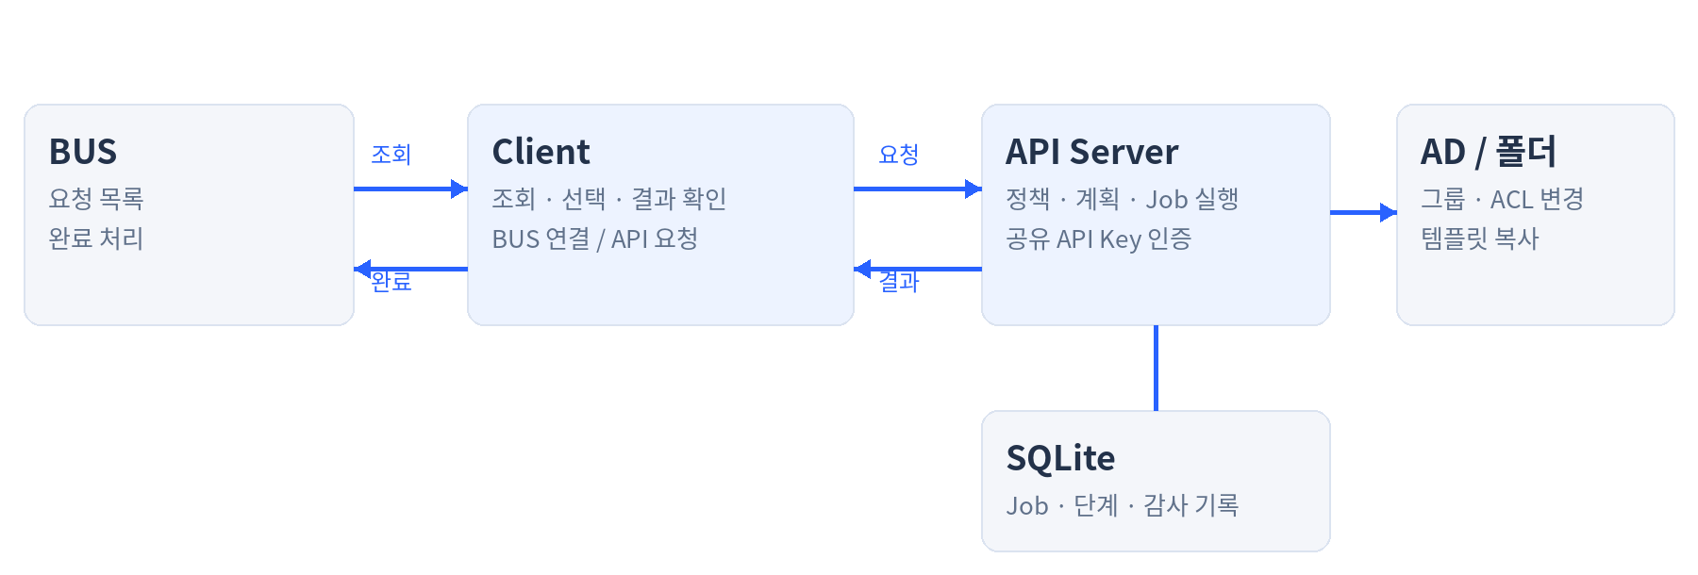
FOLDER GRANT / BETA
두 프로그램이 하나의 업무 흐름을 만듭니다
Client는 BUS와 통신하고, API 서버는 AD·공유 폴더 작업과 이력을 담당합니다.
BUS 완료는 API 작업 성공과 별도 단계이며, 실제 성공을 확인한 요청만 처리합니다.
내부 베타 소개 · 2026-10-23 · API 0.4.0 / Client 1.1.0
03

Slide 4
FOLDER GRANT / BETA
API와 Client, 맡은 일이 명확합니다
배포·운영 담당자는 API를, 베타 사용자는 Client를 중심으로 확인합니다.
SERVER / API
DESKTOP / CLIENT
실행과 이력의 중심
업무 요청의 시작과 끝
입력 검증 · 실행 계획 생성
권한 부여·해제 · 신규 프로젝트 생성
Job 상태 · 단계 결과 · 감사 기록
BUS 조회 · 수동/Excel 입력
미리보기 · 선택 실행 · 중지
결과 확인 · 실제 성공 후 BUS 완료
내부 베타 소개 · 2026-10-23 · API 0.4.0 / Client 1.1.0
04

Slide 5
FOLDER GRANT / BETA
처음 사용해도 작업 순서가 보입니다
시작 시 연결과 요청 목록을 준비하고, 필요한 항목을 선택해 처리합니다.
01
02
03
04
05
연결·로그인
요청 확인
미리보기
선택 실행
완료 확인
API 확인과 BUS 로그인
두 탭의 목록·상세 확인
대상과 계획을 먼저 확인
체크한 항목을 서버 처리
결과 검증 후 BUS 완료
베타 첫 실제 시험은 자동 BUS 완료를 끄고, 대상과 실제 권한을 확인한 후 완료 처리합니다.
내부 베타 소개 · 2026-10-23 · API 0.4.0 / Client 1.1.0
05

Slide 6
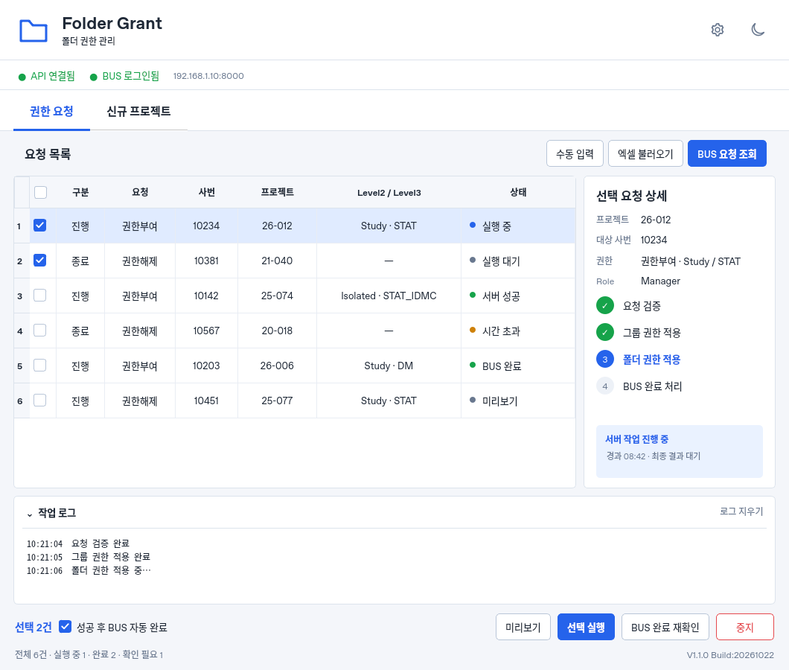
FOLDER GRANT / BETA
권한 요청: 목록과 상세를 한 화면에
진행·종료, 권한 부여·해제 요청을 선택하고 결과를 확인합니다.
CLIENT / 권한 요청
선택하고, 확인하고, 실행
수동 입력 → 엑셀 불러오기 → BUS 요청 조회
행 선택: 오른쪽에서 대상·진행·오류 확인
미리보기 / 선택 실행 / BUS 완료 재확인 / 중지
화면은 실제 Qt 앱의 오프라인 샘플 데이터입니다.
내부 베타 소개 · 2026-10-23 · API 0.4.0 / Client 1.1.0
06

Slide 7
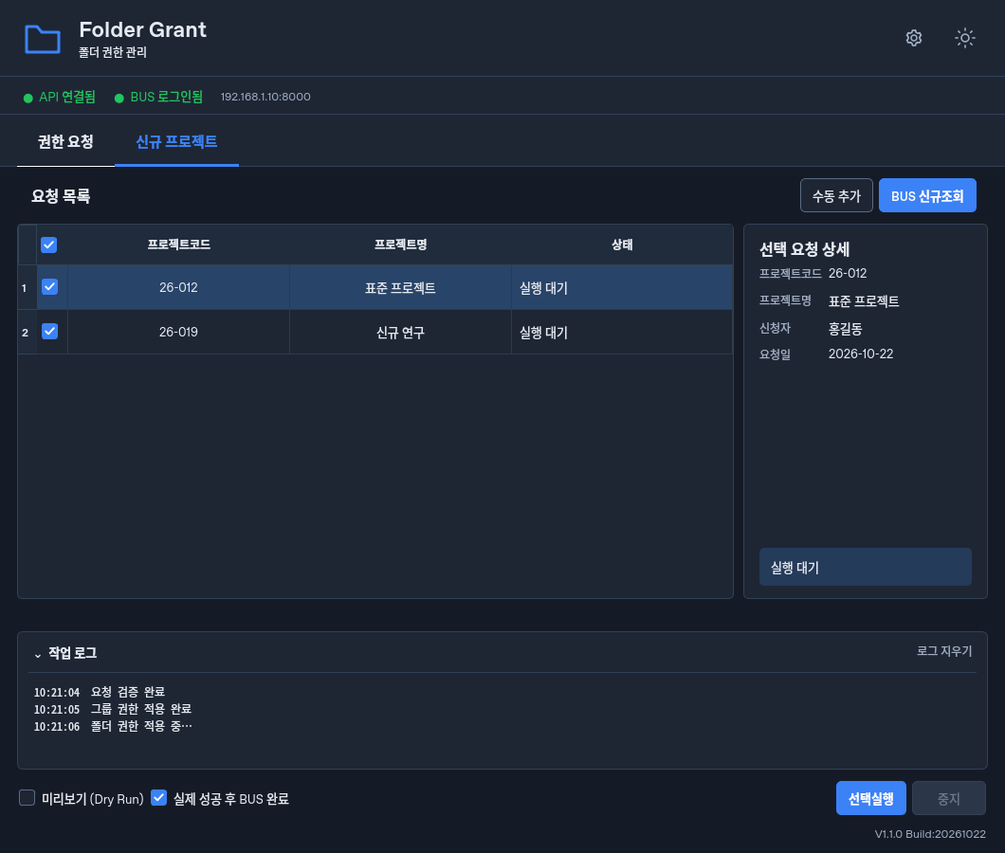
FOLDER GRANT / BETA
신규 프로젝트: 같은 구조로 쉽게 처리
프로젝트를 선택하면 오른쪽 상세에서 원본 정보를 확인할 수 있습니다.
CLIENT / 신규 프로젝트
그룹·폴더·기본 권한 준비
수동 추가 또는 BUS 신규조회
템플릿 폴더 복사와 기본 ACL 설정
Dry Run 확인 후 실제 실행 · 결과 검증
화면은 샘플 데이터이며, 생성 작업은 서버에서 수행합니다.
내부 베타 소개 · 2026-10-23 · API 0.4.0 / Client 1.1.0
07

Slide 8
FOLDER GRANT / BETA
미리보기·Mock·실제 실행은 다릅니다
검증 목적에 맞는 모드를 사용하고, Mock과 실제 실행용 DB를 분리합니다.
PLAN
SIMULATION
EXECUTION
미리보기
Mock 서버
PowerShell 서버
실행 계획만 확인
실제 자원 변경 없음
Job 등록·BUS 완료 없음
Job·DB·상태 흐름 시험
AD·ACL 변경 없음
BUS 완료 없음
실제 그룹·권한·폴더 변경
테스트 자원부터 검증
실제 성공 후 BUS 완료 가능
내부 베타 소개 · 2026-10-23 · API 0.4.0 / Client 1.1.0
08

Slide 9
FOLDER GRANT / BETA
성공 여부와 BUS 완료 여부를 구분합니다
부분 성공과 조회 오류를 완료로 처리하지 않습니다.
실제 성공
부분 성공·실패
결과 확인 필요
BUS 원본 요청이면
완료 처리가 가능합니다.
오류와 실제 권한 확인 후
원인을 조치합니다.
기존 Job 상태를 확인하고
중복 실행을 피합니다.
BUS 완료 재확인은 서버 결과를 확인한 뒤 BUS 완료만 시도하며, 권한 작업을 다시 실행하지 않습니다.
내부 베타 소개 · 2026-10-23 · API 0.4.0 / Client 1.1.0
09

Slide 10
FOLDER GRANT / BETA
실패한 권한 작업은 원인 조치 후 재시도
같은 요청을 다시 보내는 것과 실패 단계를 재실행하는 것은 다릅니다.
01 조사
02 조치
03 재시도
실패 단계 확인
원인을 먼저 해결
선택 실행 → 확인
오른쪽 상세와 파일 로그에서
경로·오류·Job을 확인합니다.
누락 폴더·접근 권한 등을
서버 담당자와 점검합니다.
새 Job으로 실패·미실행 단계 처리
이전 성공 단계와 이력은 보존합니다.
대상: 실제 PowerShell의 실패·부분 성공 권한 Job. 프로젝트·Mock·진행 중 Job은 제외됩니다.
내부 베타 소개 · 2026-10-23 · API 0.4.0 / Client 1.1.0
10

Slide 11
FOLDER GRANT / BETA
설치와 운영에 필요한 준비
Client PC와 API 서버의 준비 항목을 각각 확인합니다.
사용 PC
실행 서버
Client 환경
API 환경
Windows · Python 3.11+ · Chrome
BUS와 API 주소로 연결 가능한 네트워크
API Key · BUS 계정 · 로컬 기록 폴더 쓰기 권한
Windows · AD PowerShell 모듈
도메인 서비스 계정 · AD/공유/NTFS 권한
API 포트 · 템플릿 · DB/로그 백업
저장 계정·API Key는 평문 파일로 보관됩니다. 접근 범위를 제한하고 공유 배포본에 포함하지 마세요.
내부 베타 소개 · 2026-10-23 · API 0.4.0 / Client 1.1.0
11

Slide 12
FOLDER GRANT / BETA
베타는 작은 범위에서 확인하며 엽니다
참여 대상과 시험 자원을 정하고, 단계별로 실제 동작을 검증합니다.
1
2
3
4
연결·계획 검증
실제 1건 시험
실패·복구 검증
제한된 베타 운영
Mock + Preview
입력·경로·정책 확인
자동 완료 OFF
실제 AD·ACL 직접 확인
부분 성공·시간 초과
재시도·BUS 완료 확인
대상·문의 경로 지정
로그와 사용자 의견 수집
자동 검증: API 60개 / Client 93개 통과. 실제 Windows·BUS·AD 연동은 별도 시험 대상입니다.
내부 베타 소개 · 2026-10-23 · API 0.4.0 / Client 1.1.0
12

Slide 13
FOLDER GRANT / BETA
현재 제한을 알고, 다음 개선을 준비합니다
자동 복구와 권한 분리는 후속 개선 과제입니다. 아래 항목은 구현 완료 기능이 아닙니다.
현재 BETA
개선 제안
운영 시 알아둘 점
검증 결과에 따라 우선순위 결정
API 재시작 후 진행 Job 자동 복구 없음
취소는 단계 사이에서 확인 · 자동 롤백 없음
공유 API Key · 로그 보관/정리 수동 관리
별도 Worker · 재시작 복구
사용자 인증·권한 분리 · 실행 동시성 관리
모니터링 · 로그 보관 · 배포 체계
내부 베타 소개 · 2026-10-23 · API 0.4.0 / Client 1.1.0
13

Slide 14
FOLDER GRANT / BETA
도입·운영·유지보수 자료를 함께 제공합니다
docs/ 폴더의 문서를 기준으로 설치하고, 베타 결과를 기록하세요.
WORD / SERVER
WORD / DESKTOP
API 설계·운영·유지보수
Client 설계·사용·유지보수
구조와 정책 · API 계약
설정·서비스 배포 · 백업·장애 대응
변경 검증 · 베타 오픈 확인 목록
설치·로그인 · 화면·작업 절차
결과·재시도 · 로그·문제 해결
내부 구조 · 변경 검증 · 참여 안내
피드백에는 발생 시각·버전·기대/실제 결과·request_id/job_id를 포함하고 키·암호는 제거하세요.
내부 베타 소개 · 2026-10-23 · API 0.4.0 / Client 1.1.0
14

